Slide 1
Antonio
Fontes
Portfólio — Campanhas BrasilCard & BOLT
Copywriting: Antonio Fontes · Design: Marcello Castro
comfontes@gmail.com · (86) 99997-4164 · Teresina — PI

Slide 2
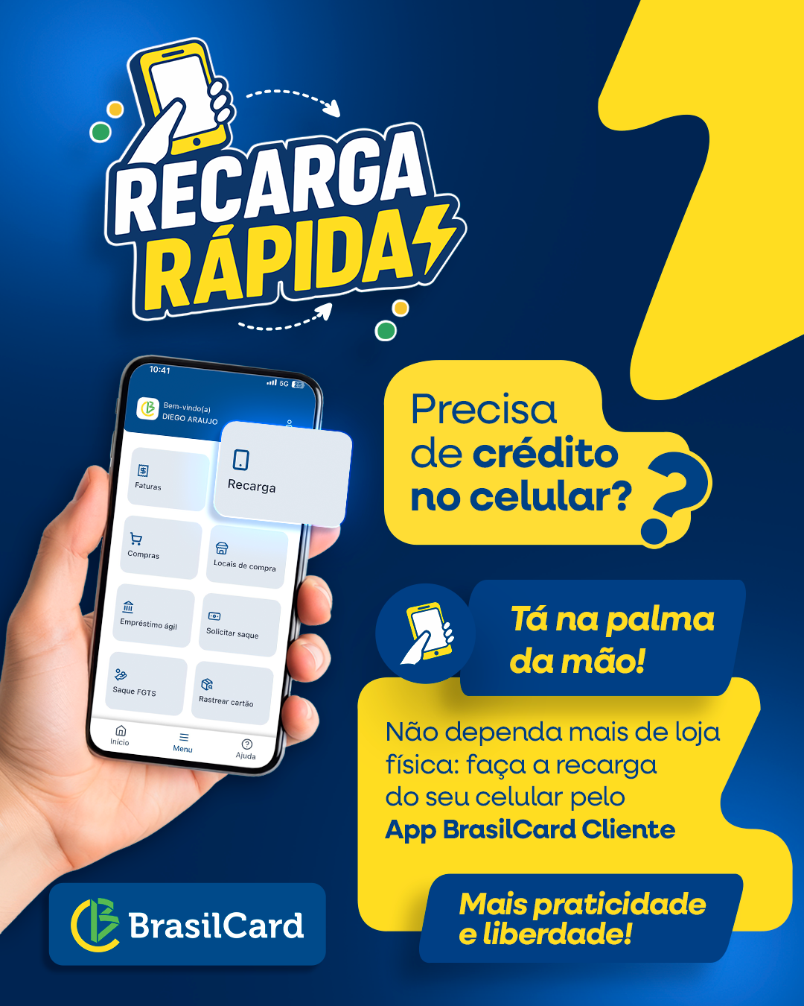

Recarga Rápida
Campanha para incentivar o uso da funcionalidade de recarga de celular dentro do App BrasilCard Cliente. Peças integradas de feed e site com o mesmo território visual.
Análise da estratégia
Estratégia focada em reduzir fricção percebida: linguagem direta, gatilho de conveniência ('na palma da mão') e call-to-action único para migrar o hábito da loja física para o app. Peças de feed e banner mantêm consistência visual para reforçar reconhecimento em pontos de contato diferentes.

Slide 3

Recarga Rápida — Banner
Copywriting: Antonio Fontes · Design: Marcello Castro

Slide 4


Indique um Amigo
Campanha de indicação com regra de conversão direta — R$20 de desconto por indicação aprovada, até 55 indicações por cliente (R$1.100 acumulável).
Análise da estratégia
Estratégia de crescimento orgânico via prova social e recompensa mensurável. A mecânica é apresentada de forma explícita (valor por indicação e teto acumulável) para eliminar dúvidas na conversão, e o tom conversacional aproxima o benefício da rotina do cliente, transformando o próprio usuário em canal de aquisição.

Slide 5

Indique um Amigo — Banner
Copywriting: Antonio Fontes · Design: Marcello Castro

Slide 6
Resultados mensuráveis
16.400
lojistas e vendedores impactados nos grupos de WhatsApp (19 grupos · BrasilCard + BOLT)
5x
aumento na conversão de campanhas sazonais (1% → 5% · jan–mai/2026)
5
campanhas sazonais executadas nos últimos 6 meses
1.400%
crescimento de seguidores no Instagram (306 → 4.586 em 8 meses)
86%
aproveitamento em releases estratégicos (R2 Assessoria)

Slide 7
Vamos criar algo
que converte?
comfontes@gmail.com · (86) 99997-4164
linkedin.com/in/antonio-fontes-silva

